Slide 1
Dagens program
Virksomhedens ressourcer og aktiviteter
Case: Novo

Slide 2
Virksomhedens ressourcer og aktiviteter
Hvordan skaber og levere virksomheden et værditilbud, der giver størst mulig værdi?

Slide 3
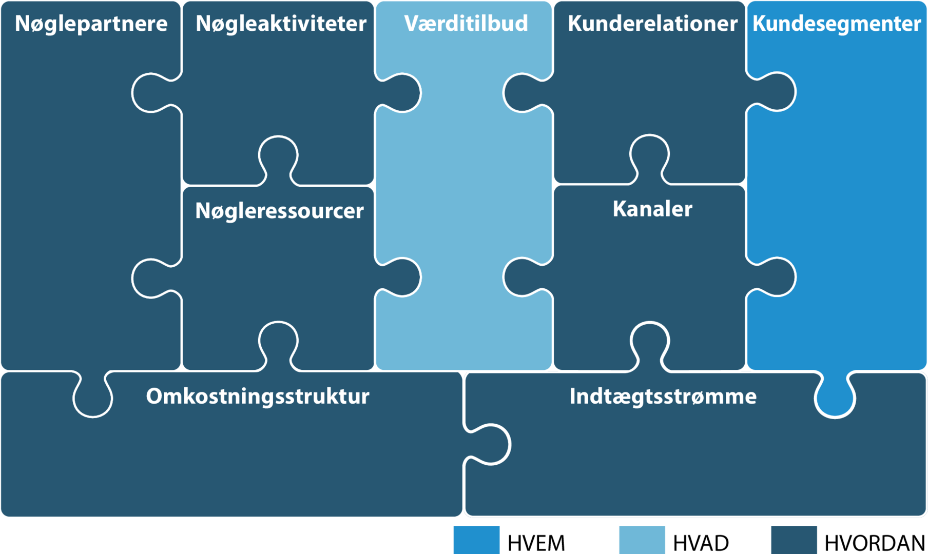

Slide 4

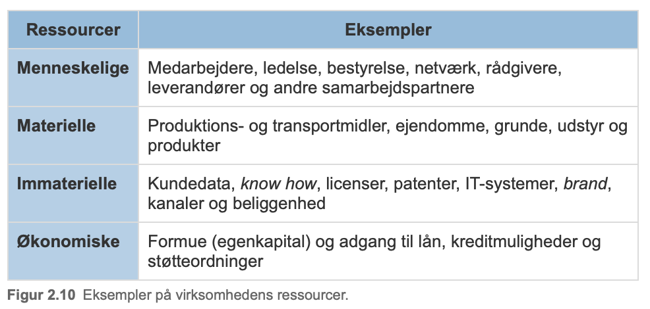
Virksomhedens ressourcer
Nøgleressourcer er de ressourcer, der er vigtigst for virksomhedens værdiskabelse.
Nøglepartnere er det netværk af leverandører og samarbejdspartnere, der udgør virksomhedens vigtigste eksterne ressourcer.

Slide 5
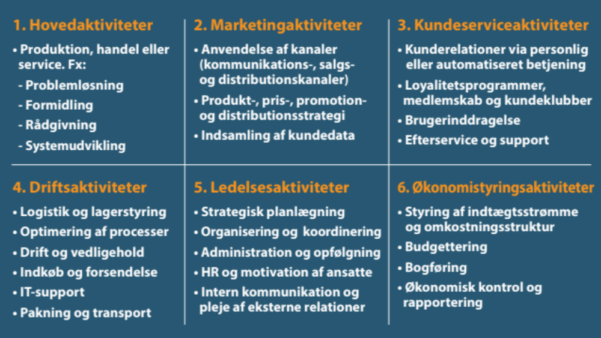
Virksomhedens aktiviteter
Nøgleaktiviteter er de aktiviteter, der er vigtigst for virksomhedens værdiskabelse.

Slide 6
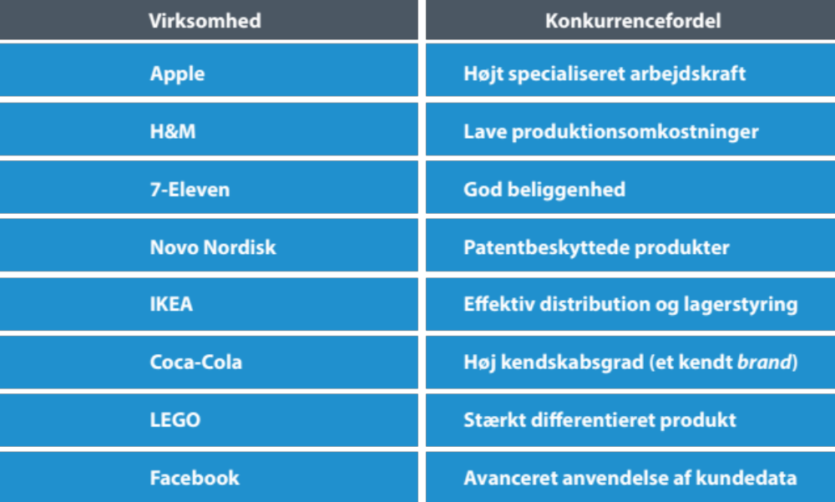
Kernekompetencer → det virksomheden er bedst til
Konkurrencefordele → de kernekompetencer, som konkurrenterne har svært ved at kopiere, giver virksomheden en konkurrencefordel

Slide 7

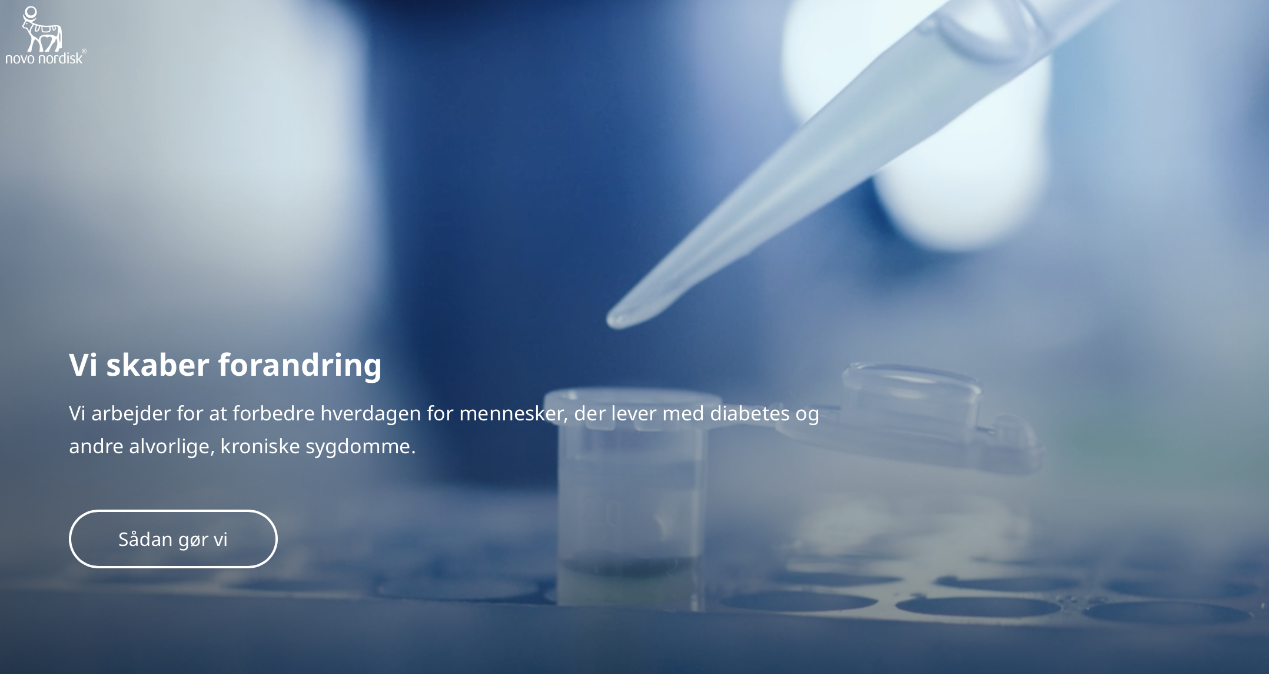
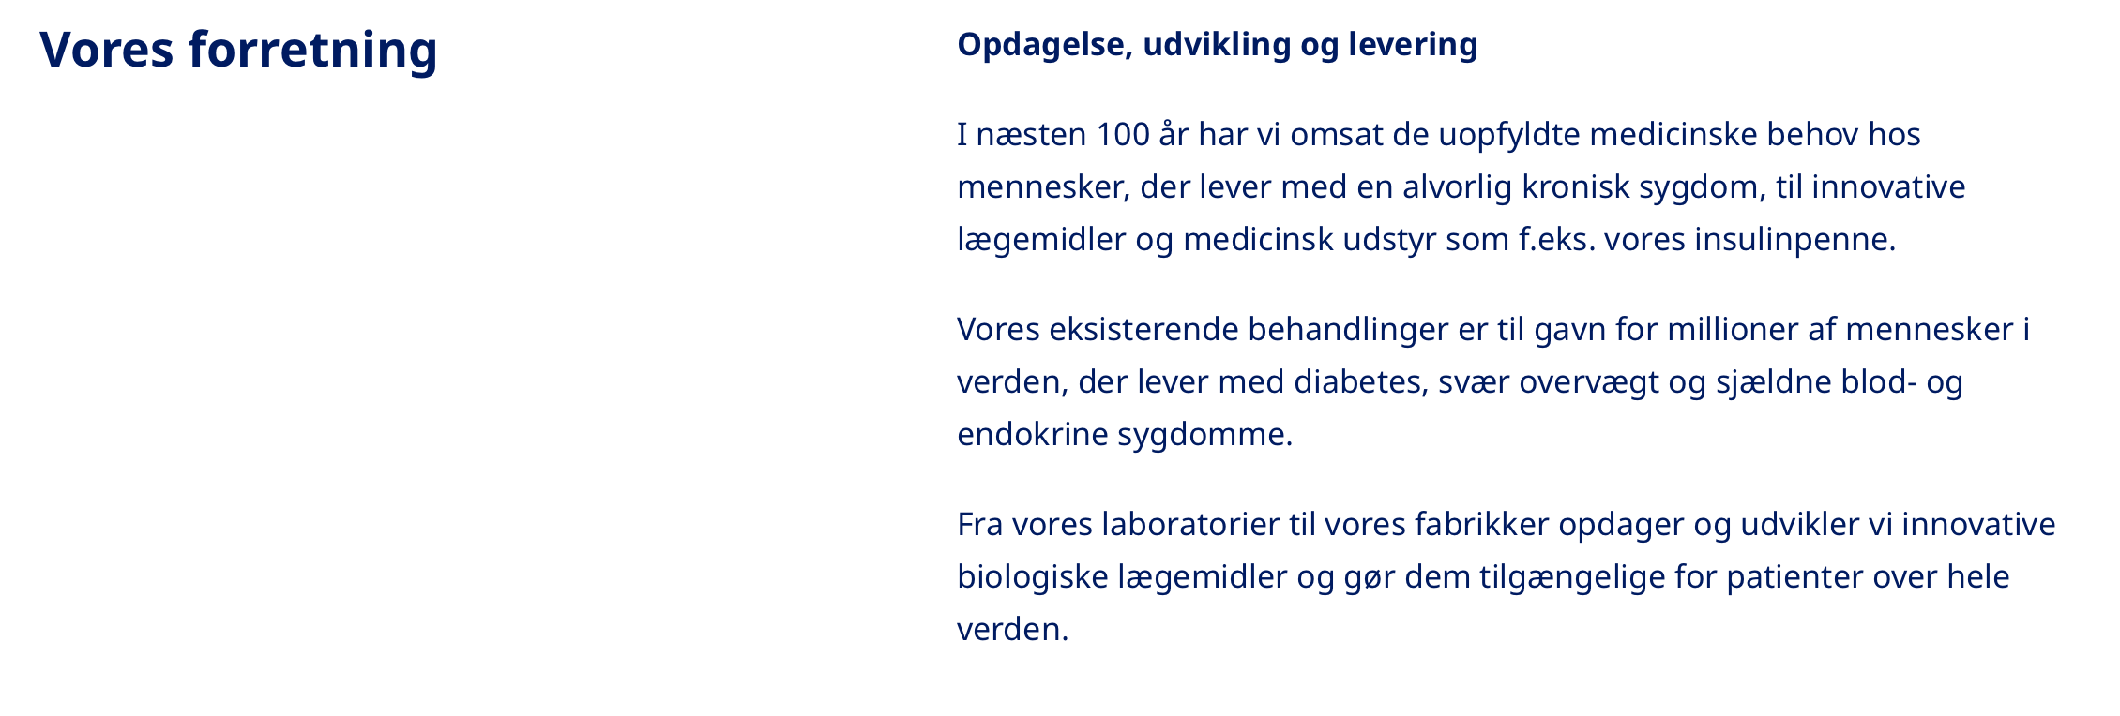
Case: Novo
Identificér Novo’s værditilbud samt kundesegment
https://www.novonordisk.dk
Notes:
Ressourcer:
- Brand
- Semaglutid
- Dygtige forskere + faciliteter - laboratorier
- Fabrikker
- Kapital til investeringer
Aktiviteter
- Forskning – Styrke og konkurrencefordel
- Produktudvikling – Styrke og konkurrencefordel
- Produktion – Flaskehalse – Svaghed = Nye investeringer → kan være en konkurrencefordel
Nøglepartnere
- Kontraktproducenter

Slide 8
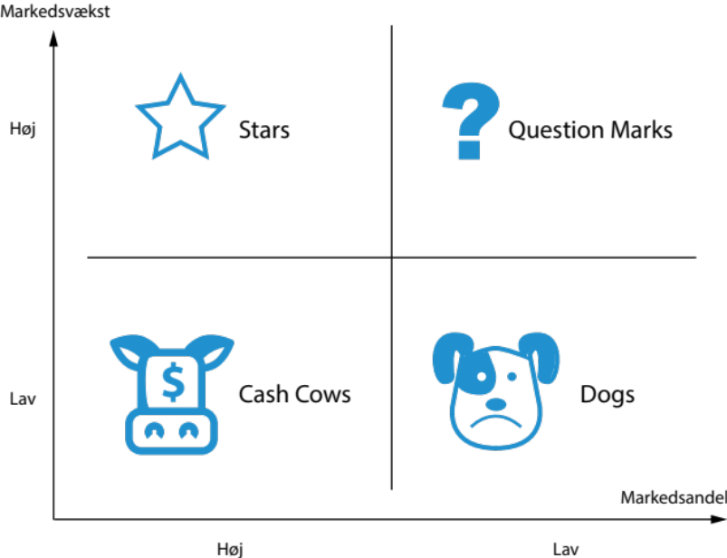
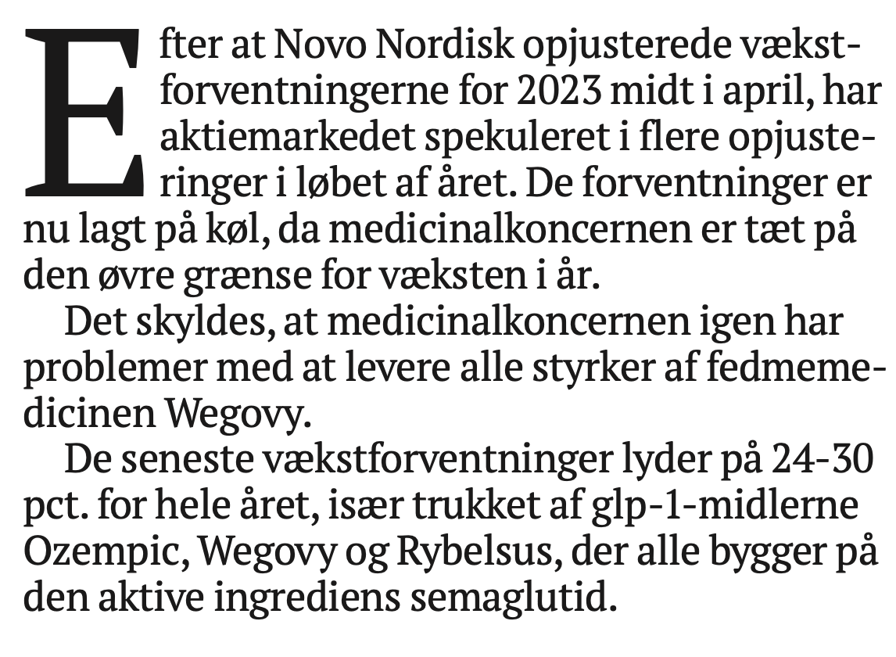
Undersøg hvad der er Novo’s vigtigste ressourcer og aktiviteter, og vurdér hvor de største styrker og svagheder ligger.
Diskutér hvad der er virksomhedens kernekompetencer og dermed virksomhedens konkurrencefordel.
Notes:
Ressourcer:
- Brand
- Semaglutid
- Dygtige forskere – forskningsfaciliteter
- Fabrikker
- Kapital til investeringer
Aktiviteter
- Forskning – Styrke og konkurrencefordel
- Produktudvikling – Styrke og konkurrencefordel
- Produktion – Flaskehalse – Svaghed = Nye investeringer → kan være en konkurrencefordel
Nøglepartnere
- Kontraktproducenter

